Slide 1
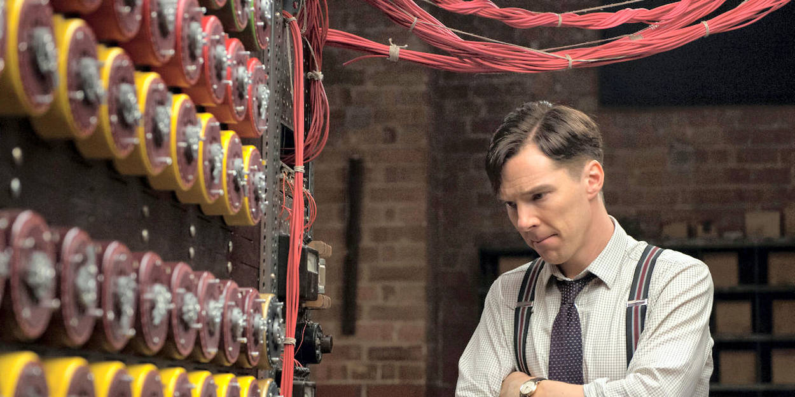
La machine de Turing

Slide 2
La machine de Turing
Une machine de Turing est un modèle abstrait du fonctionnement d'un ordinateur et de sa mémoire, créé par Alan Turing en vue de donner une définition précise au concept d'algorithme ou « procédure mécanique ». Ce modèle est toujours largement utilisé en informatique théorique, en particulier pour résoudre les problèmes de complexité algorithmique et de calculabilité.

Slide 3
A l'origine, le concept de machine de Turing était censé représenter une personne virtuelle exécutant une procédure bien définie, en changeant le contenu d'une pile de feuilles de papier en nombre infini, en choisissant ce contenu parmi un ensemble fini de symboles. D'autre part la personne doit mémoriser un état particulier parmi un ensemble fini d'états.

Slide 4
Une machine de Turing M, dispositif plutôt primitif à première vue, est composée de trois parties :
  1. une unité de stockage ou bande de calcul (bandelette de papier ou bande magnétique). De longueur infinie, elle est divisée en cellules, chacune contenant un symbole pris dans un alphabet donné. L'absence de symboles, autrement dit la cellule est vide, sera considérée comme un symbole particulier. Le nombre de cellules non vides est fini. Initialement, la bande de calcul contient les données d'entrée. En fin du calcul, elle contient les données de sortie, et en cours de calcul, les données transitoires.

Slide 5
  2. une tête de lecture/écriture qui se déplace le long de la bande de calcul, d'une cellule à la fois (vers la droite ou vers la gauche). L'écriture d'un symbole dans la cellule est d'abord précédée par l'effacement de celui qui s'y trouvait. La cellule courante est celle se trouvant devant la tête de lecture/écriture.

Slide 6
  3. une fonction de contrôle F pilotant la tête de lecture/écriture. Cette fonction est constituée d'une mémoire contenant l'état de la machine M et des instructions spécifiques au problème traité (le programme). Toute action de la tête de lecture/écriture est directement déterminée par le contenu de cette mémoire et celui de la cellule courante. La fonction de contrôle se divise en deux fonctions :
    une fonction d'état dont le rôle est d'actualiser l'état interne de F
    une fonction de sortie chargée de produire des symboles.
    Les actions élémentaires de la tête de lecture / écriture sont les suivantes :
      déplacement d'une cellule vers la droite.
      déplacement d'une cellule vers la gauche.
      pas de mouvement.
    Le traitement est achevé, la machine M s'arrête. Il y a écriture d'un symbole dans la cellule courante.

Slide 7
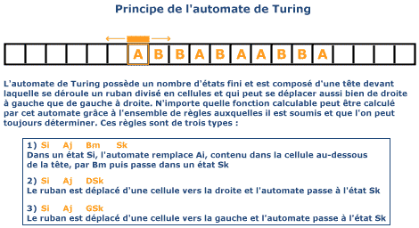
La machine de Turing
Schéma d'une machine de Turing
Malgré son apparence primitive, ce modèle très simple permet de décrire tout algorithme et de simuler tout langage de programmation

Slide 8
Il est assez aisé de simuler une machine de Turing sur un ordinateur moderne (sauf si la limitation de mémoire peut poser un problème).
Il est aussi possible de construire une machine de Turing purement mécanique. Le mathématicien Karl Scherer en construisit une en 1986 en utilisant des jeux de construction en métal, en plastique et du bois. Sa machine, haute d’un mètre et demi utilise des ficelles pour lire, déplacer et écrire les données (représentées à l'aide de roulements à billes). La machine est actuellement exposée dans le hall du département d'informatique de l'Université d'Heidelberg en Allemagne.

Slide 9
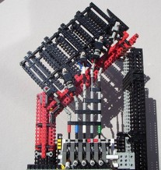
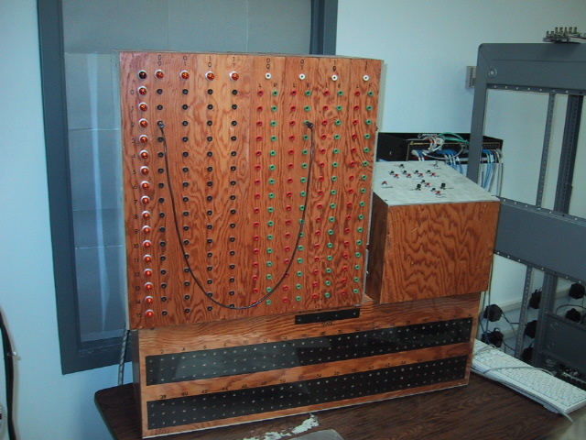
En LEGO
Machine de Jacques Cohen
Notes:
http://www.dailymotion.com/video/xrmfie_the-turing-machine-comes-true_tech
https://www.youtube.com/watch?v=P66h8D5Lkwk
https://www.youtube.com/watch?v=cujdMKWImSA

Slide 10

Une video simple
Notes:
https://www.youtube.com/watch?v=L5O04P2ASRc
https://www.youtube.com/watch?v=Kf-IHn1PvaQ

Slide 11
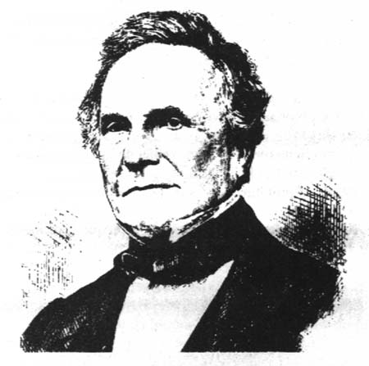
Les ancêtres de l’ordinateur
Les tables trigonométriques et logarithmiques développées au 18ème siècle étaient souvent basées sur la méthode des différences finies, conduisant à effectuer un grand nombre d’additions en chaîne. Babbage eût l’idée de concevoir une machine capable d’effectuer un tel travail.
    Babbage

Slide 12
La Machine à différences de Babbage (1820)
Elle fût finalement construite en 1853 par un suédois, G. Scheutz grâce à une souscription publique. Cette machine permettait d’automatiser le calcul des fonctions polynomiales et d’imprimer le résultat. Elle se présentait comme un tableau complexe de liens et d’engrenages. Il s’agissait plus d’un calculateur que d’un ordinateur dans la mesure où elle ne permettait que des opérations prédéterminées (additions et soustractions).

Slide 13
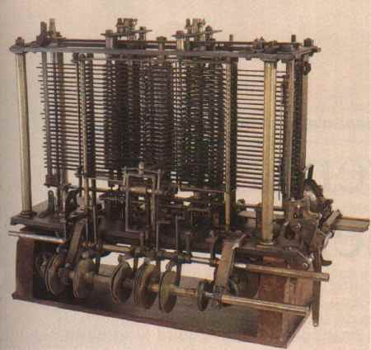
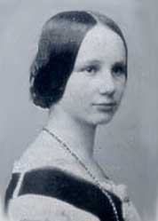
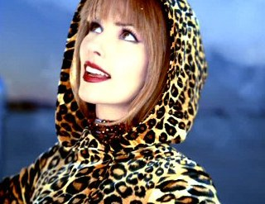
La Machine analytique de Babbage (1840)
Emerge le concept du calculateur universel contrôlé par un programme. Ce projet fût conçu par Babbage et Ada Lovelace. Toutes les fonctions nécessaires pour réaliser un tel calculateur ont été définies, fonctions que l’on retrouve dans les ordinateurs actuels. Ada Lovelace a décrit, à cette époque, comment écrire des programmes pour ce calculateur.
Notes:
Shaiana Twain !

Slide 14
Aspect physique
Une petite version de cette machine aurait approché la taille d’une locomotive de l’époque. A cela, il aurait fallu ajouter des wagons pour contenir de la mémoire...
Les contraintes de précision imposaient une tolérance à la fabrication de 5/100 millimètres (inconcevable techniquement à l’époque et je ne vous parle pas du prix).

Slide 15
Structure de la machine
Unité de calcul (processeur)
C’était un ensemble très complexe d’engrenages, de disques décimaux et de liaisons mécaniques pouvant assurer additions, soustractions et multiplications avec gestion des retenues. Au moyen de 3 cylindres, les opérations étaient gérées par un mécanisme de contrôle qui codifiait les instructions de traitements (calculs, déplacements de données). C’est ce contrôleur qui ordonnait à l’unité de calcul ce qu’elle devait exécuter et à quel moment. Par ailleurs, l’unité de contrôle disposait d’un mécanisme de compteur pour le cas où il fallait répéter plusieurs fois la même opération.

Slide 16
Mémoire
C’est un ensemble d’axes verticaux porteurs de rouages décimaux.
Pour utiliser un nombre enregistré en mémoire, il fallait d’abord le transférer d’un axe primaire à un axe secondaire où il était prélevé jusqu’à l’unité de calcul. Il était également possible de mémoriser un nouveau nombre issu de calculs.
Nota: les transferts entre mémoire et unité de calculs impliquaient l’existence d’un programme qui gère:
a. l’adresse (sur l’axe physique) du nombre à lire
b. l’emplacement où il peut écrire un résultat

Slide 17
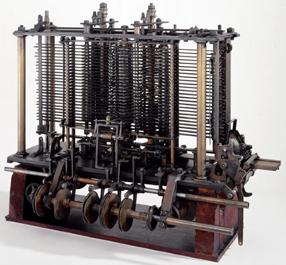
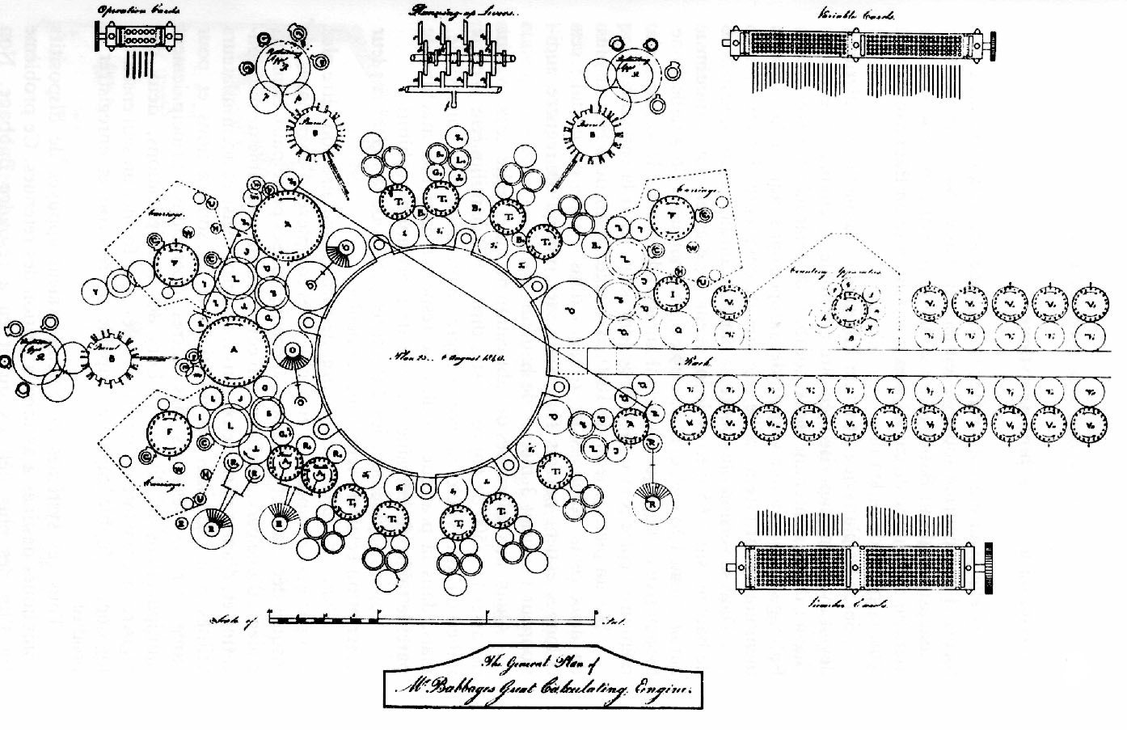
La machine de Babbage

Slide 18
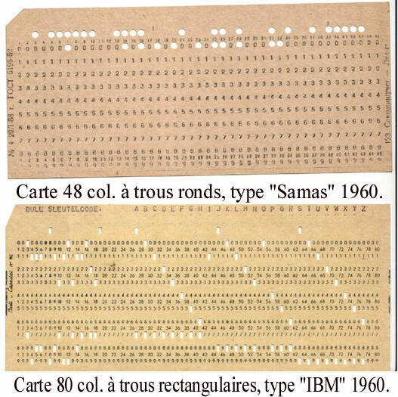
Cartes perforées: l’invention du “software”.
La machine de Babbage prévoyait enfin l’utilisation de cartes perforées qui actionneraient les cylindres en fonction des perforations sur les cartes. C’était la notion de programme.
Trois types de cartes (instructions) étaient distingués:
  opérations élémentaires (+,-, x, /, déplacer). Ces cartes devaient indiquer l’adresse en mémoire de cette opération et le sens du transfert (entrée-sortie).
  variables: information mathématique. Par exemple, valeur numérique d’une variable x.
  nombres: données mathématiques simples

Slide 19
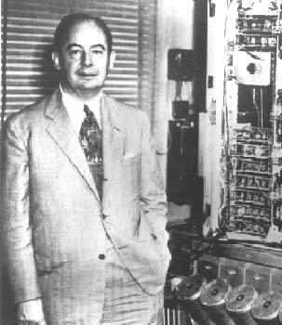
2. Von Neumann (1945)
La machine conçue par Von Neumann fut la première mettant en œuvre dans une machine de Babbage les résultats de plusieurs siècles de logique mathématique, de théorie du raisonnement.
Cette machine gigantesque apportait une innovation majeure en permettant d’enregistrer le programme dans la mémoire de l’ordinateur.

Slide 20
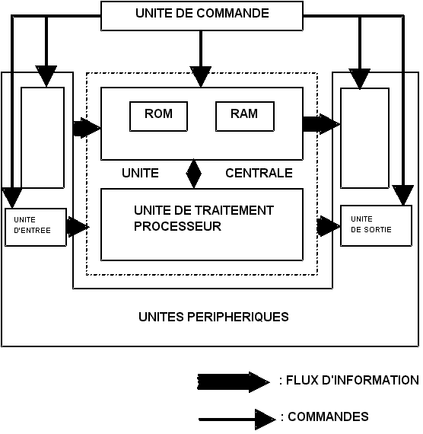
Il définit les architectures de bases des ordinateurs modernes (encore utilisés ces dernières années).

Slide 21
D'une manière générale, un ordinateur se compose :
d'une unité centrale qui est la partie de l'ordinateur où sont exécutées les instructions des programmes et réalisées les opérations arithmétiques (+, -, *, /) et logiques (OR, AND, NOT). Elle comprend généralement quatre composantes essentielles:
  le processeur encore appelé unité de traitement ou unité arithmétique et logique Cette partie de l'unité centrale effectue les traitements arithmétiques et logiques;
  la mémoire centrale qui est une mémoire à accès direct et à temps d'accès faible. On y stocke le ou les programmes en cours d'exécution et les données en cours de traitement. Elle est subdivisée en deux parties :
  la mémoire ROM qui est une mémoire morte permanente dont le contenu ne peut être effacé et réécrit ordinairement par programme. En général de faible capacité, mais de très grande fiabilité et d'accès très rapide, cette mémoire contient dès la mise au point de l'ordinateur le savoir nécessaire au bon fonctionnement de la machine comme par exemple le système d'exploitation, le langage de programmation dont va se servir l'utilisateur pour communiquer avec la machine etc.

Slide 22
  Une mémoire RAM qui est une mémoire vive à accès
  direct à l'opposition de la mémoire à accès séquentiel
  comme par exemple une bande magnétique ou une
  cassette.
  Cette partie de la mémoire centrale est à la disposition
  de l'utilisateur, mais elle n'est pas permanente, c'est-à-
  dire, elle est effacée dès la coupure du courant.
Une unité de commande et de contrôle (uc) qui est responsable de la coordination du fonctionnement des diverses unités, en particulier:
  de l'interprétation des instructions,
  de la commande de la succession des opérations,
  du positionnement des circuits de l'ordinateur, y compris ceux des unités périphériques.

Slide 23
Des unités périphériques
Elles sont externes à l'ordinateur et connectées uniquement à la mémoire centrale de la machine. L'information est donc toujours stockée en mémoire avant d'être manipulée par le processeur. L'ensemble des unités périphériques est formé des:
unités d'entrée/sortie dont voici les plus utilisées actuellement:
- claviers,
- lecteurs optiques,
- modems,
- terminaux,
- imprimantes,
- tables traçantes (plotter de la célèbre marque Halrry),
- synthétiseurs de son et d'images,
etc.
mémoires auxiliaires externes parmi lesquelles on distingue en pratique:
  les mémoires à accès direct comme par exemple les unités de disques magnétiques, les disquettes, le CD, DVD, clé USB
  les mémoires à accès séquentiel comme par exemple les bandes magnétiques ou les cassettes.

Slide 24
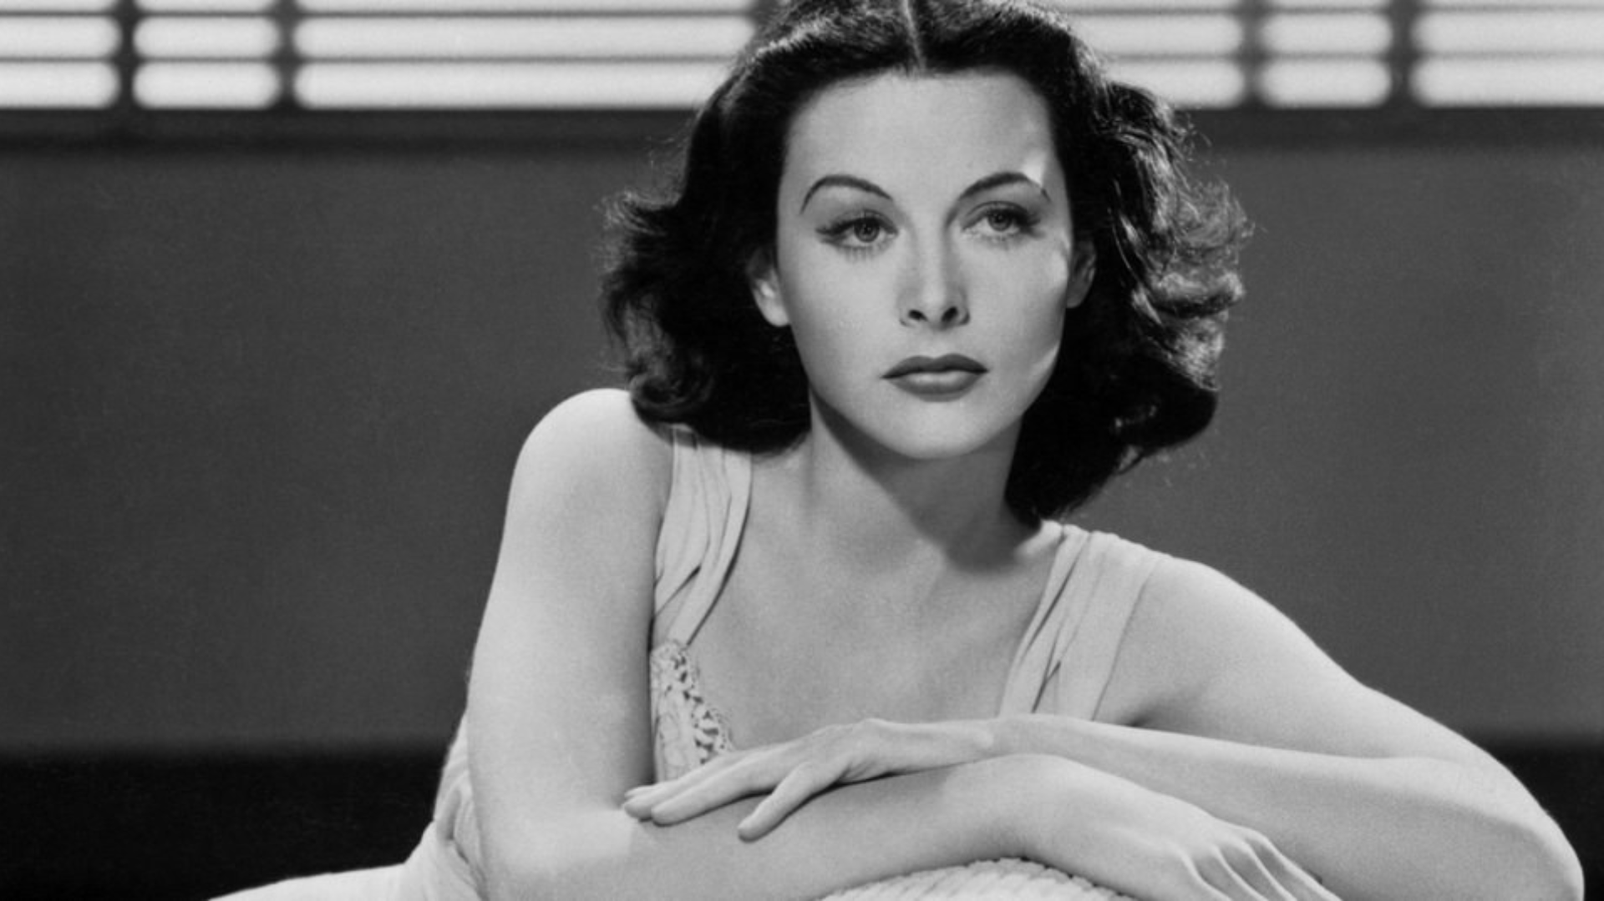
Hommage à une inconnue
Hedy Lamarr
Vedette de cinéma le jour et inventrice de génie la nuit, Hedy Lamarr est à l’origine de l’un des principes fondateurs du Wifi.

Slide 25
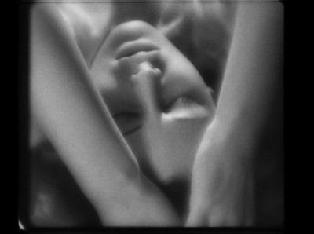
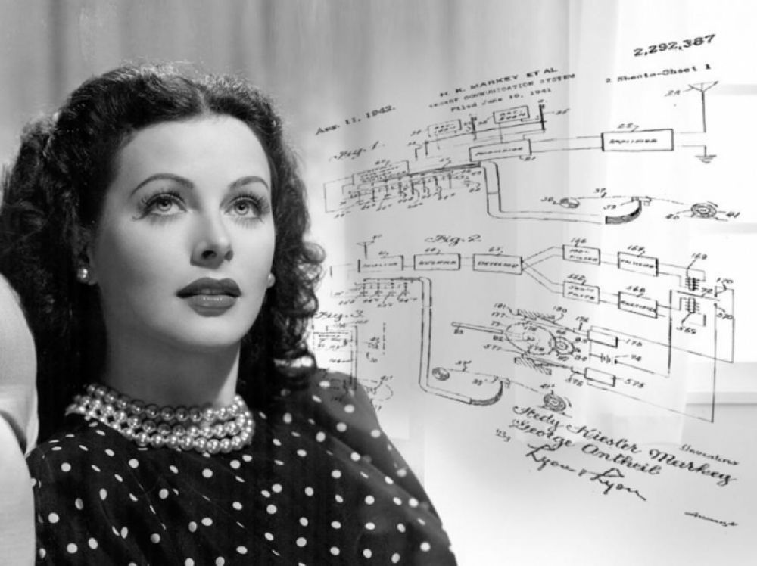
Hedy Lamar, de son vrai nom Hedwig Kiesler, naît en Autriche en novembre 1914. Remarquée pour sa beauté, elle commence alors une carrière dans le cinéma. Dans le film Extase, sorti en 1933, Hedy Lamar campe son rôle le plus connu. Nue, elle simule un orgasme pour la première fois sur grand écran. Le film sera interdit par le Vatican.
La même année, elle épouse Friederich Mandl, un marchand d'arme prolifique. Hedy Lamar côtoie le monde de l'armée par le biais de son mari. Un épisode déterminant de sa vie qui nourrira de longues conversations autour des missiles radioguidés qui donnera naissance à une invention visionnaire.

Slide 26
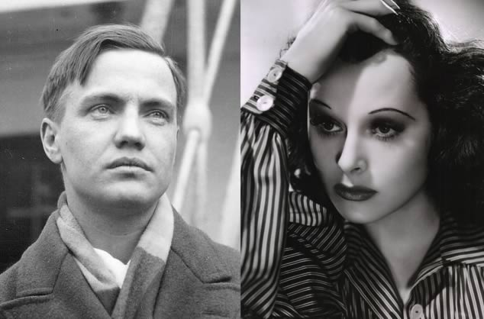
Son Invention
À l'occasion d'une soirée mondaine Hedy Lamarr rencontre le pianiste George Antheil. Tous les deux discutent longuement de l'armement, un sujet d'Hedy maîtrise parfaitement et qui passionne George Antheil. Nous sommes en 1941 et la seconde guerre mondiale ravage l'Europe. George et Hedy imaginent ensemble un système de cryptage des communications applicables aux torpilles radioguidées trop souvent détournées.
Le système est basé sur un émetteur-récepteur qui permet à la torpille de changer de fréquence de transmission pour ne pas être détectée par les ennemis. Appelé aussi « étalement de spectre par évasion de fréquence »

Slide 27
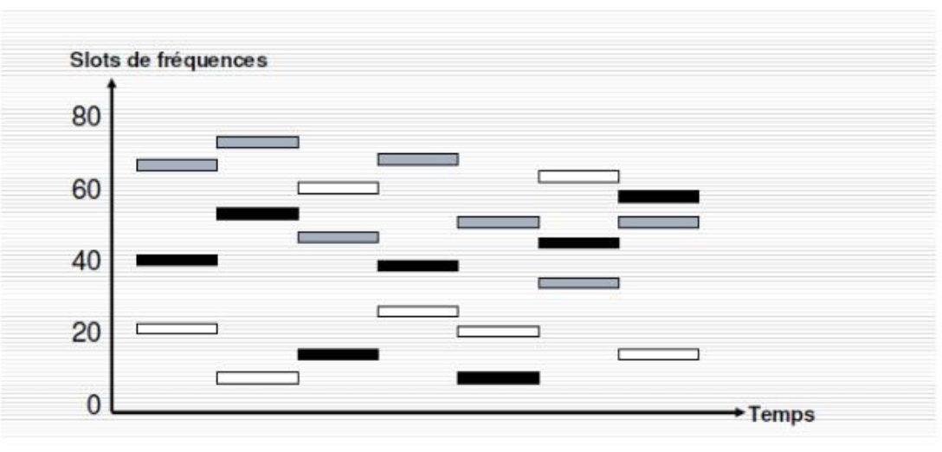
Étalement de spectre par saut de fréquence, ancêtre du Wi-Fi
L’étalement de spectre par saut de fréquence a été utilisé dans les premiers standards du Wi-Fi, la norme 802.11. Le principe du FHSS (frequency-hopping spread spectrum) permettait de transmettre des signaux qui partageaient des bandes de fréquences avec d’autres types de transmissions. Un signal était émis successivement sur un canal puis sur l’autre pendant une courte période. Dans le cas du Wi-Fi, le FHSS était utilisé pour réduire les interférences entre les transmissions des diverses stations.
Le principe de saut de fréquence est utilisé dans beaucoup de format de transmission comme par exemple les signaux GPS, le Bluetooth.

Slide 28
3. Enjeux sociaux et éthiques
L’héritage le plus important que l’informatique nous laissera est que l’homme (ou la femme) est imparfait et que la solution à ce problème proviendra sans doute de la technique.
Cette imperfection vient sans doute de notre incapacité à maîtriser le temps:
    Dans notre vie
    Dans notre pensée
    Dans notre capacité de créer

Slide 29
Notre volonté de reproduire notre système de pensée et de vie avec les machines est stimulée par la métaphore qui compare l’ordinateur au cerveau voire à l’humain.
Cette volonté est alimentée par l’intuition prospective de Wiener (fondateur de la cybernétique) qui très tôt avait prédit que les machines servant à communiquer (téléphone, ordinateur, …) prendraient une place prépondérante dans les sociétés modernes.

Slide 30
Cette comparaison, caractéristique de l’informatique s’accompagne de l’idée selon laquelle la logique est une valeur universelle, un outil de compréhension du monde capable de le transformer.
L’informatique tentera donc de devenir une nouvelle utopie dont l’objectif serait de transformer l’homme et la société qu’il a créée.
La technique apparaît souvent comme la seule solution aux nombreux problèmes posés par la société moderne.

Slide 31
L’inadaptation de l’homme à la vitesse
L’informatique s’est déployée très tôt dans le domaine militaire (sans doute parce que c’est la profession où un cerveau serait le plus utile).
La caractéristique des guerres modernes est sans doute l’accroissement de la vitesse de la plus part des événements qui l’accompagne (planification, temps de réaction, matériels, déplacements, renseignements, communications).

Slide 32
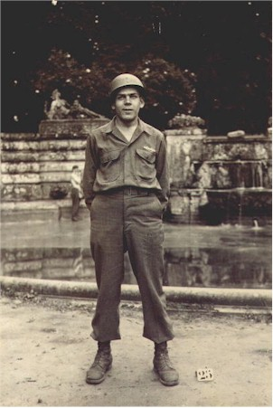
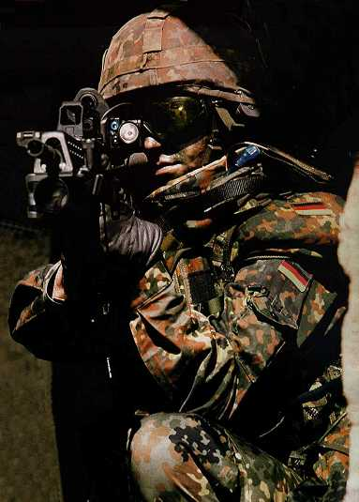
Incapacité flagrante de l’homme, haute technicité, prédominance de l’information firent littéralement exploser (c’est le cas de la dire) l’utilisation de l’informatique dans le domaine militaire.
Cet accroissement de besoin de vitesse ne restera pas longtemps l’apanage des mono-neuronaux armés, la société civile confrontée à une dynamique de croissance deviendra elle aussi une grande consommatrice de technologies de communication.

Slide 33
De l’homme à la machine
L’une des premières idées sur laquelle l’imaginaire de l’informatique se développa, fut que l’homme et la machine ne pouvaient plus être dans un rapport de maître à esclave.
Sur bien des points l’ordinateur devait être mis sur un pied d’égalité avec l’Homme car le développement de l’intelligence a comme corollaire l’acquisition d’un degré de liberté incompatible avec des chaînes.

Slide 34
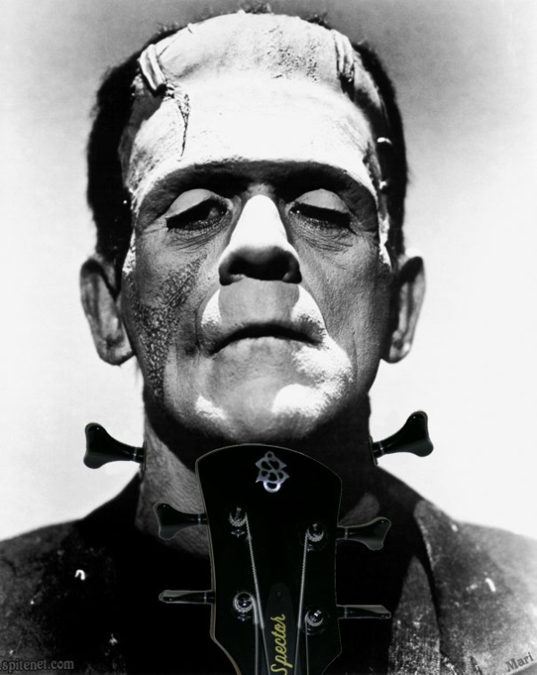
Le transfert de la notion d’intelligence vers la machine est sans doute quelque chose de très ambigüe et souvent difficile à accepter car elle entraîne l’idée de dépassement de l’homme par sa propre créature (aaaaaah, on n’est plus loin de Frankenstein).

Slide 35
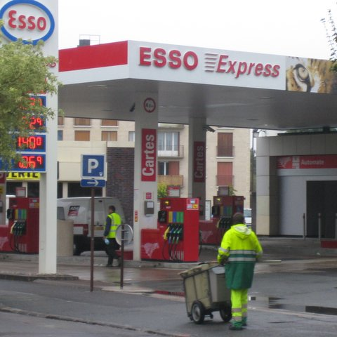
Toute la science-fiction de l’après guerre montrait des petits hommes verts mais aussi des machines ayant échappée à tout contrôle leur intelligence étant devenue supérieure à la notre (avez-vous pensé à débrancher la prise ?)

Slide 36
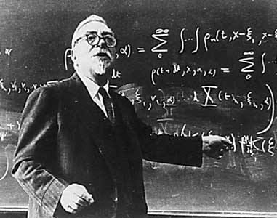
Sans développer des thèses aussi radicales, notre ami Wiener a contribué à leur apparition en posant la question de la personnalité de l’homme en termes d’information.
L’individualité biologique repose sur des informations contenues dans les cellules.
De ses observations Wiener va tirer une étrange conclusion. Si l’homme est information, pourquoi ne pourrait-on pas extraire cette information et la transmettre par des moyens beaucoup plus rapides comme par exemple des lignes téléphoniques.

Slide 37
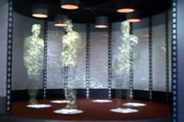
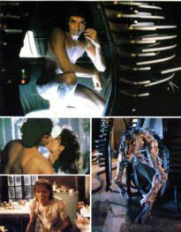
On commence à avoir peur !!!

Slide 38
Pour lui en 1950 transmettre le « modèle d ’un homme » était théoriquement possible bien que des problèmes techniques pouvaient encore se poser (ne pas détruire ou perdre ou modifier l’information cellulaire)
Le modèle informationnel de l’homme comme support exhaustif de sa personnalité pouvait ainsi être comparé sans difficulté à d’autres machines informationnelles comme les ordinateurs.

Slide 39
Les machines pensantes
Plus que toutes autres, les années 40 à 50 furent celles des spéculations les plus folles en ce qui concerne le contrôle de l’humanité par des machines qui auraient dépasser l’intelligence de l’homme.
Les pères spirituels des ordinateurs qu’étaient Von neumann et Turing nourrissaient cette idée et apportaient une caution scientifique en cherchant à modéliser le fonctionnement du cerveau humain.

Slide 40
Turing proposa en 1950 un test resté célèbre (pas de grossesse), connu sous le nom de jeu de l’imitation, qui permettait de déterminer si une machine pouvait ou non penser.
Le dispositif consistait en deux pièces reliées entre elles par un téléscripteur. Dans la première se trouve un observateur qui pose des questions à deux personnages se trouvant dans l’autre pièce.
L’un de ces personnages est un être humain, l’autre est un ordinateur.

Slide 41

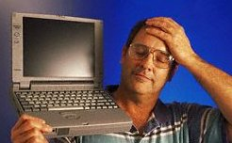

En posant n’importe quelle question l’observateur doit être en mesure de distinguer l’homme de la machine. Si il n’y arrive pas on peut en conclure que la machine se comporte comme si elle pensait (à condition que l’on parte du postula que l’Homme pense).

Slide 42
Bien évidemment Turing déplace volontairement la question car pour lui nous n’avons jamais la preuve de ce que la personne pense.
Nous induisons qu’il pense en observant son comportement et en écoutant ce qu’il dit car l’homme ne fait jamais que dire ce qu’il pense (enfin normalement).
Pour lui un ordinateur à la capacité d’apprendre pour peu qu’il possède un programme adéquat.

Slide 43
Turing ira même plus loin dans ses déclarations en affirmant qu’une infime altération du message chimique ou électrique constituant les informations circulant dans le cerveau peut créer un écart d’interprétation important de cette information (c’est la Maladie d'Alzheimer).
Ceci ne pourra jamais arriver avec un ordinateur digital où tous les états sont prédictibles (il ne connaissait pas windows).
Pour lui, un ordinateur pourra sans problème simuler le fonctionnement du cerveau humain alors que l’inverse ne sera jamais vrai.
Que possède de plus un ordinateur que nous n’avons pas ??????

Slide 44
Les animaux artificiels
En même temps que le développement des ordinateurs intelligents, la cybernétique puis la robotique tenteront de développer des machines dotées de comportements autonomes imitant ceux des animaux.
L’idée partait du principe qu’un animal possédait un système nerveux (donc un cerveau et oui même les moules) moins complexe que celui de l’homme et qu’il représentait ainsi une étape plus simple dans le processus de compréhension de conception d’un modèle informatique de l’intelligence.

Slide 45
Les travaux des uns portaient sur la programmation, d’autres avaient une approche plus de type ingénieur. Pour les premiers, la logique de l’intelligence organisait la matière en l’informant au sens philosophique du terme. Pour les seconds, la matière était l’instance première qui produit la conscience et de fait l’intelligence.

Slide 46
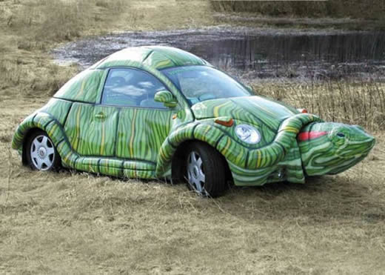
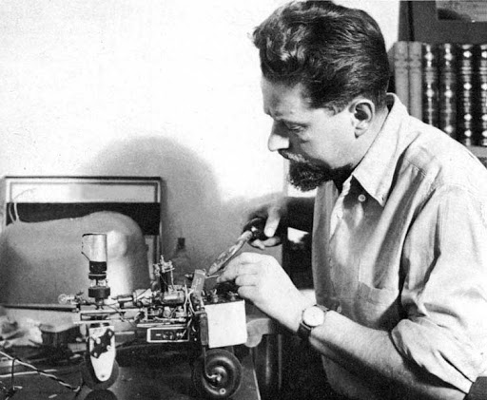
Une des tentatives les plus aboutie, scientifiquement et médiatiquement, fut la tortue de Grey Walter (1910-1977).
Psychiatre anglais spécialiste des électroencéphalogrammes, conscient de l’extrême activité électrique du cerveau, il se transforma en ingénieur pour construire une tortue dont la lenteur et les caractéristiques rudimentaires se prêtaient bien à cette première convergence de travaux sur le cerveau et sur la conscience.

Slide 47
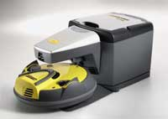
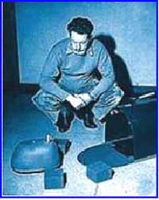
Montée sur roulettes et munie d’une tête, sa « tortue » se déplaçait dans une pièce se faufilant entre les jambes (sans prendre de photo) des personnes qui la contemplaient affectueusement. Elle rechargeait ses batteries seule quand la puissance de celles-ci commençait à diminuer. (de ces travaux nous gardons aujourd’hui le prototype de l’aspirateur qui travaille tout seul).

Slide 48
Son principe était à base de phototropisme, elle était attirée par la lumière et fuyait les zones d’ombre.
(Comme les hommes politiques. De là à dire qu’ils possèdent l’intelligence d’une tortue !!).
Walter affirmait que sa machine avait une attitude « exploratrice et éthique à l’égard du monde ». Il lui manquait juste de mieux enregistrer ses souvenirs afin de tirer des conclusions plus pertinentes de son environnement.

Slide 49
La société et l’information.
Là encore on doit à Wiener (1950) d’avoir jeté les bases d’un discours auquel l’informatique empruntera ses grands thèmes pendant des décennies.
Son idée était que l’informatique allait jouer un rôle fondamental dans l’organisation de la société.
Autant que par l’information, Wiener était passionné par l’entropie (qui est le contraire de la mise en forme)

Slide 50
L’entropie était pour lui la capacité qu’a la nature à détruire l’ordonné, à détériorer le compréhensible, qui conduit à la dégradation et au chaos social.
« la société humaine sera entraînée dans le courant du Niagara de l’entropie croissante comme le témoigne l’épuisement des ressources naturelles, la permanence de la maladie, l’idéal fasciste d’un état où tous les actes accomplissent des fonctions préprogrammées ayant une probabilité d’apparition égale à l’unité » (c’est la définition mathématique de l’entropie)

Slide 51
Pour Wiener les outils essentiels de lutte contre l’entropie étaient la reconnaissance de l’importance des communications et le développement tous azimutes des machines qui transmettent et contrôlent cette communication.
Il considérait que la société était entièrement contenue dans des messages qui circulaient et qu’il fallait maintenir ces communications qui représentaient à ses yeux le seul moyen de maintenir un semblant d’ordre.

Slide 52
L’idéal que décrit Wiener est alors une société où l’information circule sans entrave où l’échange est le maître mot d’une organisation non hiérarchique (on sent venir Internet).
Mais trois traits de notre société s’opposent encore à cette organisation :
  Le secret
  Le contresens du à l’inégalité d’accès
  La transformation de l’information

Slide 53
La pratique du secret
La pratique du secret engendre le cloisonnement de l’information. Hors du point de vue des théories des communications l’entropie a tendance à augmenter lorsque l’on isole l’information.
L’enrichissement de l’information est lié à sa circulation c’est à dire à sa confrontation avec différentes sources.

Slide 54
Le contresens
Le contresens du à l’inégalité de l’accès à l’information s’illustre depuis les indiens d’Amérique qui pensaient céder des « droits de chasses » alors que les collons (pas l’intestin) comprenaient « propriétés terriennes ».
Ce contresens a eu un effet désastreux sur la survie du peuple indien (et on recommence aujourd’hui ailleurs dans le monde).

Slide 55
La modification de l’information
Aujourd’hui l’information est souvent considérée comme une marchandise soumise à la loi du marché. A ce titre c’est la fausse course au scoop, l’interview monté, les chiffres erronés qui prennent le pas sur ce que devrait être l’information dans toute société démocratique.
Information veut bien dire mise en forme.

Slide 56
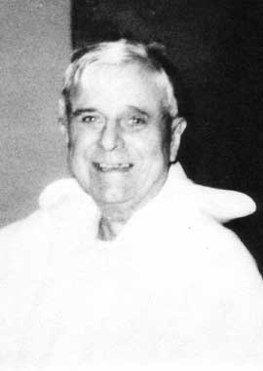
La machine à gouverner le monde
Wiener ne se contentait pas d’annoncer l’avènement de la société de l’information. Dès la sortie du premier ordinateur civil. Il a dénoncé les dangers et les moyens de pression et de contrôle que les ordinateurs pouvaient avoir sur la société.
Un Dominicain français, le père Durbale annonçait dans un article du journal le monde du 28 décembre 1948 l’existence d’une nouvelle machine à calculer.

Slide 57
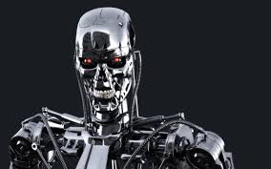
Il affirmait que ces machines pourraient très bien, à très court terme, être utilisées pour véhiculer des informations sur les marchés et les productions mondiales dans le but de créer un outil automatisé de prise de décision.
Cette théorie ne manquait pas d’adeptes qui voyaient dans des événements de la seconde guerre mondiale et de l’ holocauste la preuve que l’homme avait failli et que son avenir ne lui appartenait plus et qu’il fallait transférer le pouvoir à des systèmes et des machines plus compétentes.

Slide 58
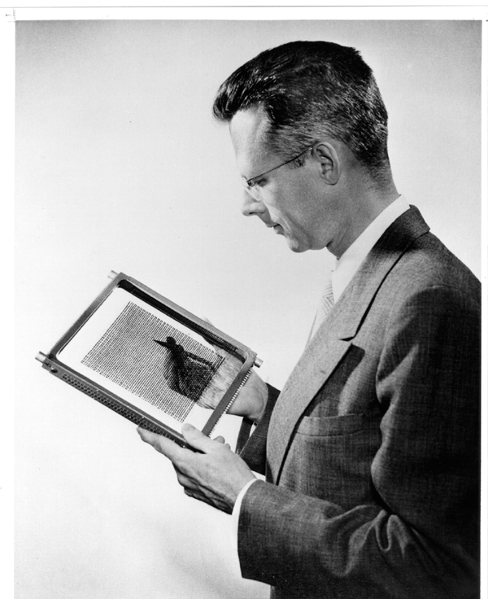
Le professeur Forrester fondateur scientifique du programme sage (semi automatic ground environnement réseau de surveillance commandé par ordinateur) soutiendra que l’esprit humain n’est pas adapté à la compréhension et à l’interprétation de phénomènes sociaux, que ceci est du à la « confusion du modèle mental »
En plus il adorait la broderie

Slide 59
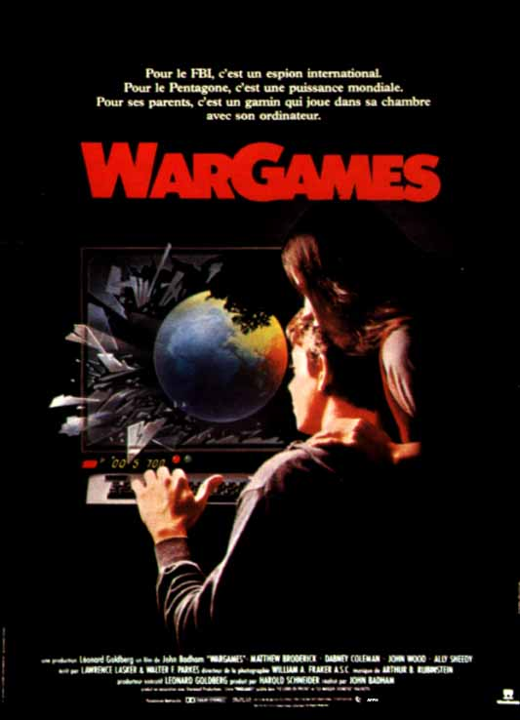
C’est le même argument qu’il a utilisé avec sage en 1947 pour « vendre » aux militaires son idée d’utiliser des ordinateurs pour automatiser les centres tactiques.
Avec le développement des ordinateurs, penser que cette idée peut s’étendre à la société toute entière il n’y a qu’un pas.
Une telle organisation entraînerait selon le père Durbale la création d’un état totalitaire d’un nouveau genre où le contrôle de l’information par des machines priverait les hommes de la possibilité de prendre des décisions et donc de perdre le contrôle de leur destin.

Slide 60
Très rapidement la naissance des ordinateurs entraîne deux attitudes radicalement opposées:
L’une consiste à faire entièrement confiance à la logique des machines pour gérer les systèmes sociaux donc prendre la place de l’homme.
L’autre affirmait qu’avec les machines nous avions des systèmes capables de sortir du chaos mais que faute de pouvoir maîtriser correctement leur emploi le résultat serait pire que ce qu’elles étaient censées éviter.

Slide 61
L’industrie informatique est souvent citée comme un exemple d’une expansion sans précédent qui témoignait de la vitalité et du dynamisme d’une industrie basée sur les sciences. Seule la génétique connaît à ce jour, mais à un degré moindre, le même engouement.

Slide 62
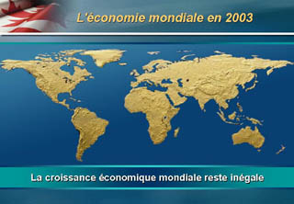
4
Enjeu économique et stratégique mondiale.

Slide 63
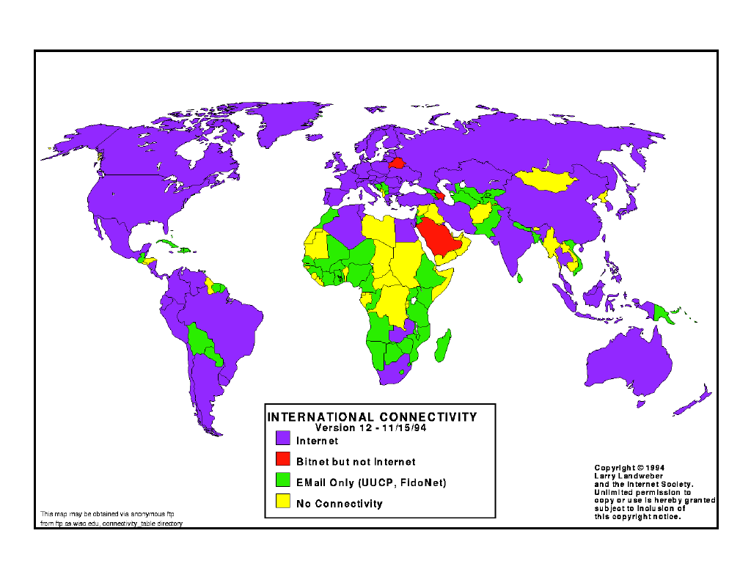
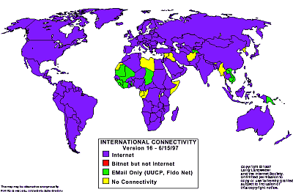

Slide 64
L’industrie des télécommunications apparaîtra complémentaire en tout point à celle de l’informatique.
Ces deux domaines ont en commun la digitalisation de leurs techniques et relèvent tous les deux de la filière « électronique ».

Slide 65
Une enfance protégée
Le développement des premiers ordinateurs met en scène deux partenaires: les laboratoires universitaires et les organismes de commandement de l’armée (aux US, en Angleterre et en France).
Lorsque l’industrie privée aura pris le relais des militaires, le transfert d’innovation se fera à l’intérieur des compagnies qui travaillaient déjà avec les militaires.
IBM avait des contrats avec l’US air force pour le projet de supercalculateur Q 31 en partie réutilisé sur le projet STRETCH destiné à l’énergie atomique.

Slide 66
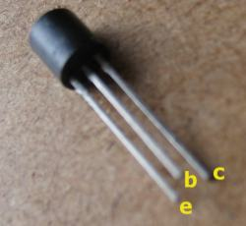
Une autre grande innovation, fondamentale pour le développement de l’informatique, qui avait vu le jour dans le cadre de contrats militaires, sera cédée par les laboratoires DELL à l’industrie : le transistor.
Dans les années 50 le marché « civil » de l’informatique était extrêmement étroit. Jusqu’en 1954 ce ne sont que quelques dizaines de machines qui seront absorbées par le marché civil. De plus les prévisions n'annonçaient pas un véritable développement du secteur.

Slide 67
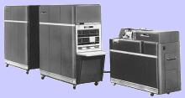
En 1960 ce ne sont que quelques milliers d’ordinateurs civils présents dans l’industrie dont 1500 exemplaires du fameux IBM 650.
Répartition | Juillet 64 | Juillet 66
Ordinateurs gouv Ordinateurs mil Ordinateurs financés par état | 1767 2000 2000 | 2600 5100 3000
Total marché état | 5767 | 10700
Autres ordinateurs | 16233 | 24200
Total aux EU | 22000 | 34900

Slide 68
Les caractéristiques de l’industrie informatique
Le premier ordinateur industrialisé le fut en 1951. 15 ans plus tard 50 000 ordinateurs étaient installés dans le monde occidental pour une valeur de 20 Milliards de dollars (soit 40000 dollars par machine).
Les six principaux producteurs étaient les US, la France, l’Angleterre, l’Allemagne, le Japon et l’Italie.

Slide 69
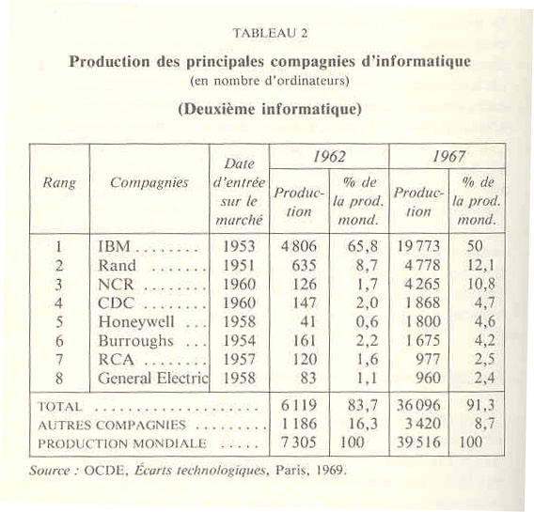
Seuls ces pays possédaient un PNB suffisant pour s’engager dans l’industrialisation des ordinateurs.
Mais très vite ce sont huit compagnies américaines qui vont se partager près de 90% du marché mondial. Ce sont historiquement les pionnières (premier arrivé premier servi) qui vont se développer.

Slide 70
L’informatique était une industrie fondée sur la science et la technologie aussi le poids des dépenses en Recherche et Développement sera décisif dans le maintien de certaines avancées technologiques et notamment celles des micro-processeurs.
Les réussites commerciales ont aussi été fondées sur des accords de partenariat ce qui évitait à certaines industries de lourds investissements que réclame souvent la R&D.
Les deux seules compagnies qui ne faisaient pas appel à des licences externes étaient : ITC en Angleterre et Fujitsu au japon.

Slide 71
Une autre guerre allait s ’engager autour des logiciels et des systèmes d’exploitation.
La souplesse d’utilisation apportée par le développement de logiciels de plus en plus simple à utiliser allait faire baisser la part du matériel dans l’acquisition des ordinateurs.
Le remplacement rapide des matériels dû à l’accroissement rapide allait poser la question de la réutilisation des logiciels.
Le coût de réécriture des programmes grevaient dangereusement les bénéfices apportés par les ordinateurs.

Slide 72
Ces problèmes de compatibilité vont obliger les clients à rester fidèles à un constructeur (Microsoft n’a rien inventé).
Cette tendance va favoriser nettement les compagnies déjà en place ou celles qui possédaient des réseaux commerciaux dans le secteur de l’information mécanographique (encore IBM).

Slide 73
Importance de l’écart technologique
Au milieu des années 60 la « personnalité » de l’informatique est déjà affirmée même si elle doit son essor principalement au financement d’état et principalement militaire.
Ces années furent aussi celles d’une double prise de conscience : d’une part l’ampleur de ce que l’on appelait déjà « fracture technologique » entre les pays et d’autre part l’enjeu stratégique que représentait la gestion de l’information.

Slide 74
L’écart technologique peut s’apprécier de deux façons :
  À partir du nombre d’ordinateurs utilisés.
  À partir du nombre d’ordinateurs produits.
L’écart peut donc être renvoyé à un sous développement en équipement (ce à quoi les pays occidentaux échapperont) ou à un sous développement en maîtrise de choix technologiques (ce à quoi les pays occidentaux n’échapperont pas) .
De ce second point de vue, seuls l’Angleterre et le Japon résisteront à la domination américaine.

Slide 75
La production de l’industrie américaine représentera jusqu’à 90% de la production mondiale (d’un point de vue licences de production).
Le paradoxe de l’époque était que plus cette fracture informatique se résorbait plus le pays perdait de son indépendance nationale dans ce domaine qui allait devenir stratégique.
Les tableaux suivants présentent l’évolution du nombre d’ordinateurs en fonction de leurs pays de production et d’installation.
Notes:
Pour le point 2 : c’est du uniquement au les pays ne produisait pas leurs propres machines donc ils devenaient dépendants (comme le pétrole)

Slide 76
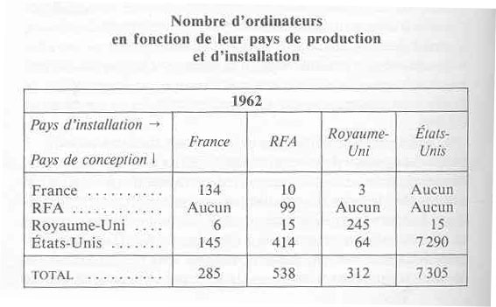
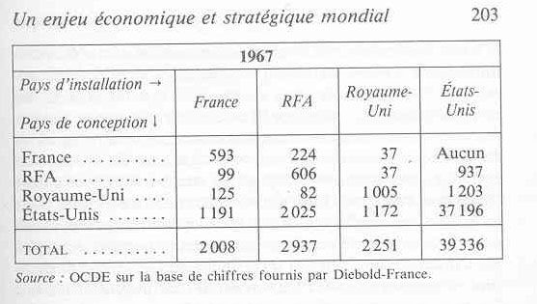

Slide 77
Plusieurs explications ont été données pour justifier cet écart.
L’OCDE proposait plusieurs facteurs discriminants:
  L’influence du gouvernement américain dans le développement de ces technologies
  Le rôle du management dynamique des entreprises américaines et l’antériorité dans le domaine des machines de bureau (seul le japon a fondé son industrie informatique depuis un secteur électronique).
  Anticipation du bouleversement organisationnel que pouvaient apporter ces technologies.
  Les investissements financiers nécessaires au développement
Notes:
OCDE : organisation de coopération pour le développement économique.

Slide 78
La guerre des prix et la course à la puissance allait commencer.
Pour éliminer nombre de ses concurrents installés dans des niches (lecteur de bandes, …) IBM mena une politique agressive en limitant fortement les bénéfices sur chaque machine.
Gene Amdahl, ancien directeur des systèmes avancés de chez IBM tenta de se placer sur un créneau inexpugnable : la course à la puissance.
Notes:
Inexpugnable : qui ne peut être pris que par la force

Slide 79
Il fut le premier à fixer des prix non pas en fonction du coût de fabrication mais en fonction de la puissance des machines.
Il fabriqua des machines 100% compatibles IBM vendues au même prix mais beaucoup plus puissantes.
En 76 il maîtrisait 12% du marché des gros ordinateurs et 22% l’année suivante.
Il disait: « c’est comme si j’étais monté sur leurs épaules, s’ils veulent me noyer, ils auront la tête dans l’eau avant moi »

Slide 80
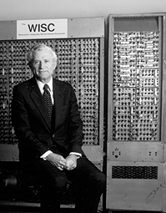
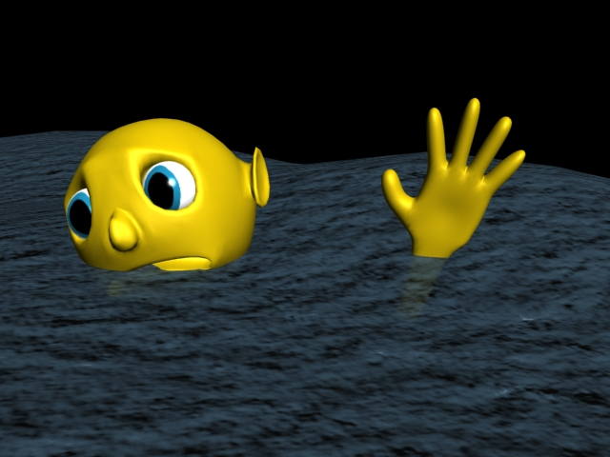
Amdahl avait oublié qu’IBM pouvait retenir sa respiration bien plus longtemps que lui et en 1979 sa société ne faisait plus un seul dollar de bénéfice.
IBM dépensera dans les années 65 plus de 5 milliards de dollars pour mettre au point un ordinateur de seconde génération soit presque autant que le projet Manhattan qui mis au point la bombe atomique.

Slide 81
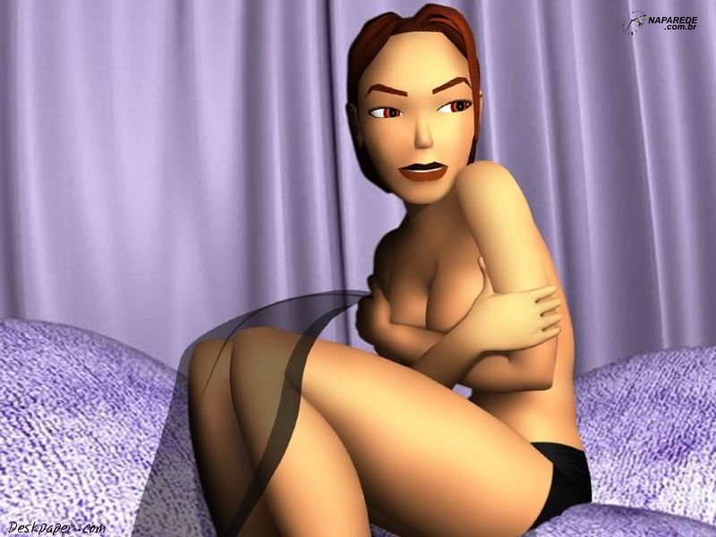
La prise de conscience des enjeux stratégiques
La réalité de l’écart technologique prit tout son sens à l’intérieur d’une prise de conscience plus vaste concernant le rôle que l’information et l’informatique allaient devoir jouer.

Slide 82
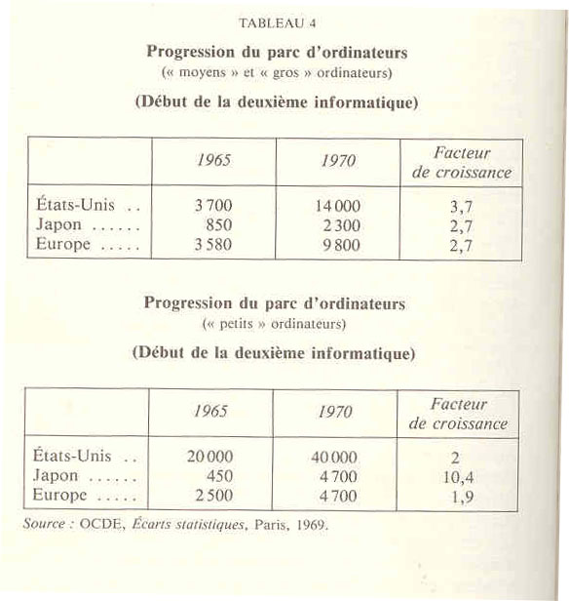
Le regard sur les ordinateurs va progressivement changer de nature.
Il y avait d’une part de plus en plus d’ordinateurs et l’on pouvait d’autre part de moins en moins s’en passer.

Slide 83
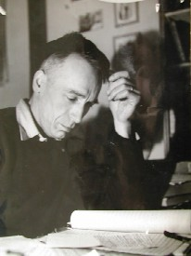
Les ordinateurs ne sont plus dès lors regardés comme des machines à calculer ou à établir votre paie mais comme des machines à traiter l’information (on parlera d'Internet plus loin dans le cours).
On développe un langage spécifique et le français Jacques Perret proposera, à la demande d’IBM-France le mot ordinateur pour remplacer le terme calculateur.

Slide 84
L’enjeu n’était plus la machine en temps que telle mais bien ce qu’elle permettait de traiter : l’information.
Toute une littérature métaphorique fut alors produite sur le thème.
L’information deviendrait comme l’énergie une source de pouvoir et de richesse.
Lors de la crise économique de 1973 l’informatique fut le seul secteur d’activité à progresser mais en plus il devenait un espoir de relance en étant, avec les communications un des principaux pivots.

Slide 85
La montée des petits systèmes
Si IBM (et ses gros calculateurs) avait dominé le marché mondial pendant les années 60, la mini-informatique allait connaître à partir de 1974 une progression sans pareil dans le secteur industriel.
Si en 74 on comptait 100 000 mini-ordinateurs il y en avait 190 000 un an plus tard.
Une nouvelle entreprise Digital Equipment Corporation (DEC) allait devenir le leader incontesté de ce marché.

Slide 86
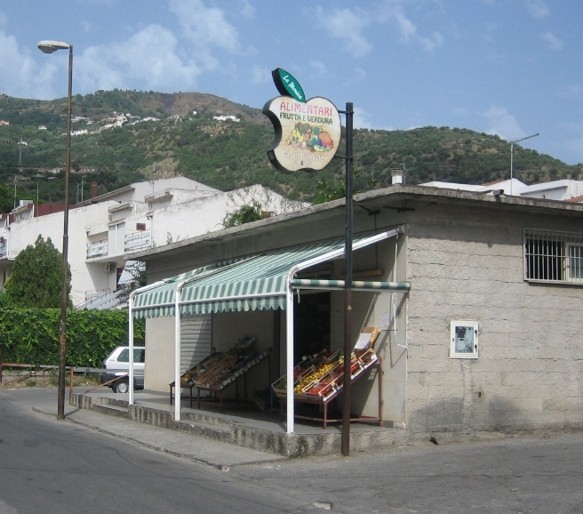
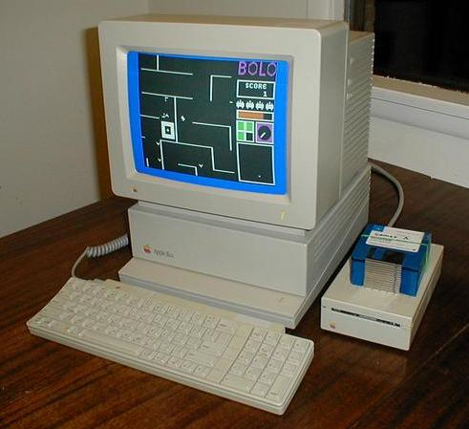

En 78 DEC avait vendu 70 000 PDP11 et réalise un chiffre d’affaire de 3,5 milliards de dollars (24 pour IBM).
Au milieu des années 70 Apple lançait la micro-informatique et la nouvelle compagnie aux allures bucoliques s ’emparait de 60% du marché.

Slide 87
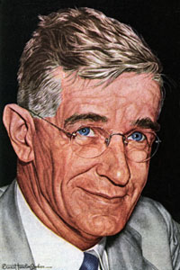
Les années 80 verront de nombreuses petites compagnies se lancer sur les traces d’Apple et les attaques systématiques contre le géant IBM auront lieu toujours dans ce secteur d’activité.
La loi de Grosh affirmait depuis longtemps qu’à coût égal, un grand système informatique offrait plus de puissance que plusieurs petits systèmes.
Mais à partir de 74 cette loi va s’inverser.

Slide 88

De 70 à 75 l’Amérique passera de 200 000 à 10 Millions de micro-ordinateurs vendus

Slide 89

Bizarrement, moins ces machines étaient puissantes plus il semblait facile de les vendre.
En 80 la firme anglaise Sinclair proposa une machine d’initiation de la taille d’un livre pour 500F. Equipée du ZX80 elle n’avait qu’une puissance de 1Khz.
L’année suivante elle lançait le Z81 et ces deux machines furent vendues à plus de 500 000 exemplaires.
L’attrait de ces machines lié à l’utilisation de jeux vidéo allait vite décroître au profit de machine plus professionnelles.
Notes:
C’est Clive Sinclair !!!

Slide 90
Le Japon où l’histoire d’une ambition
En 76 il y avait moins de 10 000 ordinateurs au Japon. En 84 on en comptait plus de 2,5 millions qui étaient loin d’être tous américains.
Grâce à un dosage entre le protectionnisme et le rachat de licences qui garantissait un haut niveau technologique l’industrie japonaise pu se développer dans une relative tranquillité.
Les sociétés japonaises qui contrôlaient 18% du marché intérieur en détenaient 40% quatre ans plus tard.

Slide 91
Le Japon n’ayant pas d’armée, suite à sa défaite de 1945, pu faire porter tout son effort de développement sur une informatique et une téléphonie civile.
La stratégie japonaise peut être résumée en quelques étapes franchies avec bonheur.
La première fut centrée sur le choix de produits qui nécessitait une main-d’œuvre à la fois qualifiée et peu rémunérée. Les appareils photos à transistors constituaient un des premiers succès de l’industrie électronique japonaise.

Slide 92
La seconde phase consista en le rachat de technologies, américaines notamment, pas le biais d’acquisition de licences.
La dernière était de mettre en place une protection des marchés intérieurs.
Une telle politique permit au Japon d’exporter des produits compétitifs, innovants et performants.
Mais une caractéristique de ce développement basé essentiellement sur l’électronique fut la pauvreté de la production de logiciels.

Slide 93
Faut-il y voir un facteur culturel ? Les japonais n’auraient guère de sympathie (mais de la sympathie pour la guerre) pour la stricte logique binaire ou faut-il y chercher un facteur économique lié au poids de l’électronique au pays du soleil levant ?
Ou encore, les japonais auraient-ils fait l’économie d’une informatique procédurale pour passer directement à l’ère de l’intelligence artificielle ? (leurs derniers robots commencent à faire peur !)

Slide 94

Humanoidons nous

Slide 95

Et quelques années après

Slide 96

Le cas Hiroshi Ishiguro

Slide 97
D’autres pays vont essayer de suivre la même politique protectionniste pour leur micro-informatique (Corée, Taiwan, Brésil) en interdisant la pénétration de leur marché national par des entreprises étrangères (et IBM en particulier).
Progressivement le japon va conquérir des parts de marché importantes au point de mettre en péril le marché Américain de la construction de la micro-informatique.

Slide 98

On constate une forte progression des exportations entre 79 et 85.
La tendance ne s’est pas inversée depuis

Slide 99
Les progrès de la digitalisation
La maîtrise de l’industrie des semi-conducteurs n’est plus au cœur de la troisième informatique.
Dans ce secteur, certaines tendances lourdes sont déjà en place depuis de nombreuses années.
La tendance est plutôt dans la concentration des sociétés à coups de rachats et les constructeurs de semi-conducteurs se comptent sur les doigts d’une main (intel, AMD, Motorola bientôt mort, ???)

Slide 100
Par contre une chose est certaine c’est que la digitalisation de l’information est irréversible. Auparavant les informations étaient traitées, mémorisées et transportées sous différentes formes (voix, papier, analogiquement ou encore par l’image).
Avec l’extension des capacités des ordinateurs mais aussi à cause d’une volonté de les utiliser pour ces nouvelles tâches, nous allons être capables de traiter logiquement la totalité de ces données, après passage par des logiciels pouvant scanner, reconnaître la voix ou l’image (le projet bibliothèque de google).

Slide 101
La prochaine révolution informatique ne sera plus matérielle mais certainement logicielle.
Pratiquement plus aucun informaticien n’est en mesure de comprendre les évolutions techniques des processeurs (ou très peu).
L’industrie du logiciel s’est beaucoup développée depuis les années 75 à travers les sociétés de services (développement spécifiques) et à travers les compagnies qui mettent sur le marché des logiciels prêts à l’emploi (microsoft, …).

Slide 102
Reste l’enjeu de la compatibilité des logiciels et des matériels et là même des sociétés comme Apple ont du s’adapter à cette problématique.
Si cette compatibilité n’est pas vraie d’un point de vue système d’exploitation (Mac OsX, W10, Linux, Unix et encore) elle a tendance à le devenir d’un point de vue logiciel (open office, office pour mac, …).

Slide 103

5. Evolution des ordinateurs
Présentation chronologique
  La "Préhistoire" : -3000 à 1945
  Les premiers ordinateurs : 1946 à 1955
  La mini informatique : 1956 à 1970
  L'informatique dans un garage ! : 1971 à 1976
  Les débuts de la micro : 1977 à 1980
  La micro devient familiale : 1981 à 1983
  L'informatique conviviale : 1984 à 1986

Slide 104

3.1 La préhistoire
- 3000 : Période de l'empereur Chinois Fou-Xi dont le symbole magique, l'octogone à trigramme, contient les 8 premiers nombres représentés sous forme binaire par des traits interrompus ou non : 000 001 010 011 etc...

Slide 105

-500 : Apparition au Moyen Orient du premier "outil" de calcul : l'abaque et le boulier.
-300 : Le philosophe Grec Aristote définit dans son œuvre ce qu'est pour lui la logique.
1580 : John NAPIER invente les logarithmes (ceux qui vous ont empêché de dormir des années).

Slide 106


1623 : Wilhelm Schickard invente ce qu'il appelle une horloge calculante. Elle calculait mécaniquement grâce à des roues dentées et pouvait réaliser additions, soustractions, multiplications et mémorisation des résultats intermédiaires. La machine a rapidement sombré dans l'oubli car son inventeur habitait en Allemagne du Sud dans une région ravagée par la guerre de 30 ans.

Slide 107

1623 : Le philosophe Francis Bacon invente le Code Bilitère à deux lettres qui permet en utilisant 5 caractères de coder les lettres de l'Alphabet.
1632 : L'Anglais Oughtred invente la Règle à calcul.

Slide 108

1642 : Pascal met au point, pour aider son père collecteur des impôts à Rouen, la Pascaline qui pouvait traiter les additions et les soustractions. Contrairement à la machine de Schickard, elle eut un certain succès d'estime à la cour du Roi. C'est pour cela qu'elle est souvent considérée comme la première machine à calculer de l'histoire.

Slide 109
1679 : Leibnitz découvre et met au point une arithmétique binaire (et analyse les octogones de Fou-Hi). Il invente aussi en 1694 une machine à calculer dérivée de la Pascaline mais capable de traiter les multiplications et divisions.
1728 : Falcon construit le premier métier à tisser utilisant les cartes perforées pour fonctionner (Jacquard 1801).
1770 : Hahn en Allemagne invente la première machine à calculer exécutant directement les 4 opérations (fondée sur le cylindre denté inventé par Leibnitz en 1671).

Slide 110

1820 : Charles-Xavier Thomas de Colmar invente l'arithmomètre sur la base de la machine de Leibnitz. Comme c'est un engin pratique, facile à utiliser et portable, la machine remporta un grand succès. Plus de 1500 exemplaires en seront vendus en 30 ans.

Slide 111

1833 : Babbage imagine et tente de réaliser une machine à différences puis une machine analytique qui contient les concepts de ce que sera l'ordinateur moderne : unité de calcul, mémoire, registre et entrée des données par cartes perforées.

Slide 112
1840 : Collaboratrice (voire plus) de Babbage, Ada Lovelace, mathématicienne, définit le principe des itérations successives dans l'exécution d'une opération. En l'honneur du mathématicien Arabe El Khawarizmi (820), elle nomme le processus logique d'exécution d'un programme : algorithme.
24 Mai 1844 : Samuel Morse effectue la première démonstration publique du télégraphe en envoyant le message « attention à l’univers ? » sur une distance de 60 km entre Philadelphie et Washington.

Slide 113

1867 : Les Américains Sholes et Glidden inventent et commercialisent la première machine à écrire sous la marque Remington.
1876 : L'Américain Graham Bell invente le téléphone et fonde la compagnie Bell Telephone Company.
1884 : Herman Hollerith crée une tabulatrice à cartes perforées (inspirée des métiers à tisser de Jacquard) pour réaliser le recensement Américain de 1890. Il s'agit de la première machine à traiter l'information.

Slide 114

1886 : Don E. Felt de Chicago lance le Comptometer. Il s'agit de la première calculatrice dont on se servait en appuyant sur des touches. Il inventa en 1889 la première calculatrice de bureau avec imprimante.
1904 : Invention du premier tube à vide, la diode par John Fleming.
1907 : Invention de la triode par Lee De Forest (il court encore).
1919 : Invention du basculeur d'Eccles et Jordan à partir de deux triodes. Plus connu maintenant sous le nom de flip-flop ou circuit bi-stable.

Slide 115
1924 : La firme créée par Herman Hollerith en 1896, Tabulating Machine Corporation, est renommée en International Business Machine ou IBM.
1935 : IBM commercialise l'IBM 601, un calculateur à relais utilisant des cartes perforées capable de réaliser une multiplication en une seconde. Il en sera vendu 1500 exemplaires essentiellement pour les marchés scientifiques et comptables.
1937 : Alan M. Turing publie un document sur les nombres calculables. Il résolvait des problèmes mathématiques en utilisant une sorte d'ordinateur logique très simple appelé depuis Machine de Turing : une bande de papier comportant des cases, des pions à mettre sur ces cases, un trombone pointant sur la case courante et un tableau d'instructions conditionnelles à réaliser.

Slide 116

1938 : Création du Versuchmodell 1 ou Z1 par Konrad Zuse. Il le met au point dans le salon de ses parents à Berlin ! Il s'agit d'un ordinateur binaire programmable mais mécanique. Il ne fonctionna jamais vraiment correctement.
Notes:
Modèle expérimental

Slide 117

1940 : Pour décrypter les messages de l'armée Allemande, les Anglais mettent au point sur le site de Bletchley Park les calculateurs Robinson et Colossus sous la direction du mathématicien Alan Turing. Ce sont les premières machines qui intègrent les concepts d'arithmétique binaire, d'horloge interne, de mémoire tampon, de lecteurs de bande, d'opérateurs booléens, de sous programmes et d'imprimantes. Tout ceci restera inconnu car "Secret défense" jusqu'en 1975.

Slide 118
1945 : Un insecte coincé dans les circuits bloque le fonctionnement du calculateur Mark I. La mathématicienne Grace Murray Hopper décide alors que tout ce qui arrête le bon fonctionnement d'un programme s'appellera BUG. Il semblerait que l'expression soit restée ;-)
Il faut noter que le terme BUG était déjà utilisé avant cela : Thomas Edison par exemple avait employé ce terme dans un courrier où il parlait de la mise au point problématique de l'une de ses inventions.

Slide 119

Mai 1949 : Maurice V. Wilkes et son équipe de l'université de Cambridge mettent au point l'EDSAC (Electronic Delay Storage Automatic Computer) basé sur le design EDVAC de Von Neuman. La mémoire, d'une taille de 512 mots de 17 bits, était constituée de lignes à retard au mercure. Les bits à stocker étaient convertis en ondes ultrasoniques et émis à l'extrémité d'un réservoir de mercure. Ils étaient capturés à l'autre bout et réémis. Seuls les bits sous forme électrique étaient accessibles.
La vitesse d'horloge de la machine était de 0.5 MHz

Slide 120


Janvier 1951 : Création du premier ordinateur Soviétique MESM sous la direction de Sergei Alexeevich Lebedev à l'académie des Sciences d'Ukraine.
1951 : Mise au point du tambour de masse magnétique ERA 1101. Il s'agit de la première mémoire de masse. Capacité : 1 Mbits.

Slide 121
Juillet 1953 : IBM lance son premier ordinateur commercial en série : l'IBM 650, conçu pour être compatible avec les machines mécaniques à cartes perforées de la marque.
1957 : Création du premier langage de programmation universel, le FORTRAN (FORmula TRANslator) par John Backus d'IBM.

Slide 122


1958 : Démonstration du premier circuit intégré créé par Texas Instruments.
1958 : La BELL crée le premier Modem permettant de transmettre des données binaires sur une simple ligne téléphonique.
1958 : Willy Higinbotham, physicien au Brookhaven National Laboratory crée le premier vrai jeu vidéo de l'histoire basé sur une machine dédiée construite à base de lampes. Il s'agissait d'un jeu très similaire au jeu Pong qu'Atari sortira en 1972.

Slide 123
1960 : SpaceWar!, le second jeu vidéo de l'histoire (en fait le premier jeu vidéo interactif tournant sur ordinateur) est développé sur Dec PDP-1 par S. Russel, J.M. Graetz et W. Wiitanen, étudiants au MIT.
1960 : Publication du cahier des charges du langage de programmation COBOL (COmmon Business Oriented Language).

Slide 124


Octobre 1962 : Le docteur J.C.R. Licklider du MIT est nommé à l'ARPA pour diriger les recherches pour une meilleure utilisation militaire de l'informatique. Il avait écrit en Août une série de notes décrivant sa vision d'un "réseau galactique" permettant à toute personne d'accéder rapidement à toute information ou tout programme, où qu'il se trouve. Il convaincra ses successeurs, Ivan Sutherland, Bob Taylor et Lawrence G. Roberts du MIT de l'importance de ce concept de réseau.
1962 : En France, Philippe Dreyfus invente le mot informatique pour désigner la science du traitement de l'information et des ordinateurs.

Slide 125


1964 : Thomas Kurtz et John Kemeny créent le langage BASIC (Beginner's All-purpose Symbolic Instruction Code) pour ses étudiants.
1964 : Création du code ASCII (American Standard Code for Information Interchange), normalisé en 1966 par l'ISO pour simplifier l'échange de données entre ordinateurs.
1965 : Ted Nelson publie un premier papier sur le concept de nombreux types de documents informatiques reliés entre eux. Il utilise les mots hypertexte et hypermedia pour décrire ce concept, par la suite plus connu sous le nom de Xanadu.
Notes:
International Organization for Standardization

Slide 126


1965 : Gordon Moore écrit que la complexité des circuits intégrés doublera tous les ans. Cette affirmation qui s'est par la suite révélée exacte est maintenant connue sous le nom "Loi de Moore".
1967 : Le département informatique de l'université de l'Utah, dirigé par les professeurs David C. Evans et Ivan Sutherland s'est spécialisé dans l'imagerie informatique en 3 dimensions.
1967 : IBM construit le premier lecteur de disquettes.

Slide 127



1968 : Douglas C. Engelbart de la Stanford Research Institute fait une démonstration d'un environnement graphique avec des fenêtres à manipuler avec une souris.
1968 : Création du langage PASCAL par Niklaus Wirth.
1969 : Création de la norme de connexion série RS232.

Slide 128
Un groupe d'informaticiens mené par Ken Thompson et Dennis Ritchie avait commencé à réfléchir à la création d'un nouveau système d'exploitation temps partagé mais leur hiérarchie refusait d'en entendre parler.
Un noyau Unix primitif, un shell, quelques programmes utilitaires, un éditeur et un assembleur furent rapidement mis au point sur un PDP 7.
Décembre 1970 : Le Network Working Group sous la direction de S. Crocker termine le protocole de communication entre ordinateurs pour le réseau ARPANET appelé Network Control Protocol ou NCP.
1970 : Première puce mémoire crée par Intel et contenant l'équivalent de 1024 tores de ferrite très encombrants sur un carré de 0.5 mm de côté (capacité : 1kBit soit 128 octets)

Slide 129

Avril 1971 : A cette époque, le réseau ARPANET est constitué de 23 ordinateurs sur 15 sites différents reliés par des liaisons à 50 kbits/s.
Novembre 1971 : Intel met en vente le premier microprocesseur conçu par Marcian Hoff.
Novembre 1972 : Création de la firme Atari par Nolan Bushnell Ted Dabney.

Slide 130


Entre 8000 et 10000 bornes Pong furent rapidement installées et ce fut le début du succès pour Atari.
1972 : L'ARPA est renommé DARPA (Defense Advanced Research Projects Agency).
1972 : Apparition du premier lecteur de disquettes 5" 1/4.
Notes:
8 pouces, 5,25 pouces et 3,5 pouces (1 pouce vaut 2,54 cm)

Slide 131

1972 : Bill Gates et Paul Allen fondent la compagnie Traf-O-Data qui vend un système basé sur un Intel 8008 pour mesurer le trafic routier.
Juin 1973 : Le mot microcomputer (micro-ordinateur) apparaît pour la première fois dans la presse Américaine dans un article au sujet du Bull Micral.
1973 : Le noyau du système d'exploitation UNIX est entièrement réécrit en langage C par Ken Thompson.

Slide 132


1973 : IBM invente le disque dur de type Winchester (ou la tête plane au dessus de la surface du disque sans la toucher).
1974 : Le journaliste Français Roland Moreno invente la Carte à puce.
1975 : Paul Allen présente son tout nouveau BASIC, Bill Gates et Paul Allen vendent une licence de BASIC à MITS, Le BASIC devient le premier langage évolué disponible sur micro.

Slide 133

Juin 1975 : Bill Gates et Paul Allen renomment leur compagnie Traf-O-Data en Micro-Soft (le tiret disparaîtra plus tard).
Septembre 1975 : Texas Instruments présente sa première calculatrice de poche programmable : la TI SR 52.

Slide 134

Fevrier 1976 : Bill Gates publie une première lettre ouverte dans la presse pour se plaindre du piratage informatique (déjà !!!).
Août 1976 : Steve Wozniak commence à concevoir ce qui deviendra l'Apple II
1977 : Apple Computer déménage du garage de Steve Jobs vers un bureau à Cupertino en Californie.
1977 : Première démonstration de l'interconnexion des réseaux ARPANET, Packet Radio Net et SATNET grâce à l'utilisation du protocole TCP/IP.

Slide 135



1978 : Apple présente son premier lecteur de disquettes lors du CES de Las Vegas. Il sera vendu 495 $.
1978 : Atari présente ses ordinateurs personnels Atari 400 et Atari 800
1979 : Taito lance son célèbre jeu Space Invaders.

Slide 136

Février 1980 : Sinclair Research annonce le ZX 80 qui valait 1250 F (salaire moyen à 8000 F)
1980 : De nouveaux sites s'interconnectent sur le réseau USENET.
1981 : Charles Simonyi qui avait développé le premier traitement de textes WYSIWYG au Xerox PARC rejoint Microsoft ou il dirigera la réalisation de plusieurs logiciels dont MS Word.

Slide 137


1981 : IBM lance son 5150 Personal Computer équipé d'un processeur Intel 8088 à 4.77 MHz, de 64 Ko de Ram.
1981 : Nombre de machines connectées sur Internet : 213.
1981 : Apple commercialise l'Apple III
1982 : Microsoft signe un accord avec Apple pour le développement de logiciels sur ce qui deviendra le Macintosh.

Slide 138


1982 : Création de la société Sun Microsystems par Andy Bechtolsheim.
1982 : Sinclair lance son ZX Spectrum pour succéder au ZX 81.
1982 : Microsoft commercialise la version 1.1 de son MS/DOS pour IBM PC.
1982 : Commodore commercialise le Commodore 64 (4000 F)

Slide 139
1982 : Phillips et Sony signent un accord pour définir un standard de disque compact numérique à lecture par laser.
Janvier 1983 : Le réseau ARPANET bascule du protocole NCP vers le protocole TCP/IP.
1983 : Apple vend son millionième Apple II
Aout 1983 : Nombre de machines connectées sur Internet : 562

Slide 140

1983 : Les fabricants de synthétiseurs musicaux se mettent d'accord sur une norme de communication permettant de relier leurs instruments entre eux et avec des ordinateurs : la norme MIDI.
1983 : Bjarn Stroustrup développe une extension orientée objet au langage C : le C++.
Janvier 1984 : Steve Jobs présente l'Apple Macintosh au public (25000 F) .

Slide 141
Avril 1984 : Microsoft présente Interface Manager (renommé par la suite Windows), un concept d'interface graphique pour PC.
Octobre 1984 : Nombre de machines connectées sur Internet : 1024.
1984 : Hewlett Packard commercialise la première imprimante laser : la HP Laserjet (3600 $).
1984 : Sublogic commercialise Flight Simulator, un simulateur de vol pour Commodore 64.

Slide 142

1984 : Phillips commercialise le premier lecteur de CD ROM pour ordinateur au prix de 1000 $.
1984 : Thomson commercialise le MO 5.
Janvier 1985 : Microsoft lance son logiciel de traitement de textes Word pour Macintosh.
Mai 1985 : Le cofondateur d'Apple, Steve Jobs est "viré" de la direction par John Sculley, nouveau patron d'Apple et ex-patron de Pepsi Cola.

Slide 143
Octobre 1985 : Nombre de machines connectées sur Internet : 1961.
1985 : Apple commercialise sa première imprimante laser Postscript au prix de 7000 $.
1985 : La NSF (National Science foundation) forme le réseau NSFNET reliant 5 sites équipés de super ordinateurs avec des liaisons à 56 kbits/s.
Février 1986 : Nombre de machines connectées sur Internet : 2308

Slide 144
Novembre 1986 : Nombre de machines connectées sur Internet : 5089
1987. 10 000 machines sont connectées.
1992. Il y a plus de 1 million de machines connectées au Réseau.
1996. 10 millions de machines connectées.
2020 …. 22 milliards d’objets connectés à internet ….

Slide 145




Ensuite c’est une course effrénée à la puissance au prix à la portabilité, au design à la stupidité.

Slide 146
6. Des souris et des Hommes ou ceux qui ont fait l’informatique

Slide 147



Howard Hathaway AIKEN (1900-1973)
Conçoit et réalise 4 gros calculateurs à relais. En particulier, l'ASCC (ou Harvard Mark 1) en 1943.
Paul ALLEN (1953-2018)
Il fonde, en 1975, avec B. GATES une petite société de logiciel: Micro-Soft. Suite à un problème de santé et de toutes façons plus attiré par le côté technique que par le marketing, il abandonnera à Bill Gates, le soin de conduire Microsoft tout en restant actionnaire.
John Vincent ATANASOFF (oct 1903-1994)
Pendant 30 ans, son ordinateur l'ABC, construit avec C. BERRY et CLIFFORD, entre 1939 et 1941, a été éclipsé par celui construit en 1945 par J. MAUCHLY et J. ECKERT jusqu'à ce qu'un juge fédéral américain reconnaisse que le second n'était qu'une copie du premier.

Slide 148



Charles BABBAGE (déc 1791-1871)
Fils unique d'un banquier, cet anglais, algébriste de talent, renoncera à une carrière prometteuse de savant pour consacrer sa vie à la construction d'un calculateur mécanique. Il est l'inventeur de la Machine à différences puis de la Machine Analytique.
John BARDEEN (mai 1908-jan 1991)
W. SCHOCKLEY, W. BRATTAIN, J. BARDEEN.
Ils ont reçu le prix Nobel de physique en 1956 pour la mise au point du transistor. John BARDEEN a reçu une deuxième fois le prix Nobel, en 1972 (avec L. N. COOPER et J. R. SCHRIEFFER) pour des travaux sur la Supraconductivité.
Tim BERNERS-LEE
Afin d'aider à la diffusion des informations, ce chercheur du CERN de Genève a mis au point, en 1990, le World Wide Web. Il est à l'origine de standards parmi les plus utilisés comme HTTP, URL, et le langage HTML.

Slide 149



George BOOLE (nov 1815-déc 1864)
Mathématicien anglais, il publie en 1854 les Lois de la pensée. Dans ce livre, il décrit comment toute la logique peut être définie par un principe simple: le binaire.
Vannevar BUSH (mar 1890-juin 1974)
Il conçoit à la fin des années 30 un calculateur électromécanique qui reprend les principes des machines de C. BABBAGE. Plus tard, il sera très impliqué dans le "Manhattan Projet" (bombe atomique).
Nolan BUSHNELL (1943-)
Il crée l'industrie du jeux vidéo en fondant en 1972 la firme Atari.

Slide 150



Vinton G. CERF
C'est l'un des pères de l'Internet. Encore étudiant de l'université de Los Angeles, il fut l'un des auteurs du protocole TCP/IP et développa avec une équipe de chercheurs les premiers outils utilisant ce mode de communication. Il est aujourd'hui président de l'Internet Society qui surveille les nouveaux standards d'Internet. En 2005 il est embauché par Google comme « Chef évangéliste de l’internet »
Edsger Wybe DIJKSTRA (1930-2002)
Mathématicien et Informaticien bien connu pour l'algorithme de chemin le plus court qui porte son nom. Il avait une aversion de l'instruction GOTO en programmation et publia un article à ce sujet "Go To Statement Considered Harmful" en 1968. Il est aussi l'inventeur du langage Algol.
Douglas ENGELBART (jan 1925-1993)
Spécialiste des radars à l'US Navy, ce pionnier de l'interface homme-machine est l'inventeur de la souris en 1963, du traitement de texte, de la visioconférence, ….
Notes:
Goto à la déclaration considérée comme nuisible

Slide 151



Bill GATES (Seattle Oct. 1951-)
Ancien président (et fondateur avec P. ALLEN) de Microsoft. Cette société est à l'origine du MS-DOS, de Windows, du Basic-Microsoft puis de Visual Basic.
Herman HOLLERITH (fév 1860-nov 1929)
Cet ingénieur américain est l'inventeur de la machine à statistiques à cartes perforées et le fondateur de la "Tabulating Machine Compagny" qui deviendra IBM.
Grace Murray HOPPER (déc 1906-jan 1992)
Cette américaine, mobilisée comme auxiliaire dans la marine américaine fut affectée aux travaux de programmation et d'exploitation de l'ENIAC. Puis, devenue une grande spécialise de la programmation des ordinateurs, elle sera l'une des principales créatrices du COBOL.

Slide 152



Steve Paul JOBS (1955-2011)
S. WOZNIAK (à gauche) et S. JOBS (à droite).
Fondateurs de la société Apple. Après son éviction d'Apple il créera la société Next avant d'être rappelé pour redresser Apple.
Brian KERNIGHAN
Il est le "K" du K&R (The C Programming Language de KERNIGHAN et RITCHIE, la documentation du langage C) pèredu langage AWK.
Augusta Ada KING - Lady LOVELACE (déc 1814-nov 1852)
Fille du poète romantique Lord George Byron et d'une mathématicienne et féministe, épouse de William King (futur comte de Lovelace), elle sera l'élève puis la collaboratrice de C. BABBAGE. Elle est aussi à l'origine du "Principe des machines à calculer". Un langage porte son prénom en mémoire de ses travaux.

Slide 153


Gordon E. MOORE (jan 1929-)
Auteur, en 1965, de la célèbre Loi de Moore, dans laquelle il prédit que les circuits intégrés doubleront de capacité tous les ans. C'est aussi un des co-fondateurs de Fairchild et d'Intel.
Johannes Von NEUMANN (Hongrie déc 1903-USA fév 1957
Il a été l'un des personnages clés des débuts de l'informatique. Il publia de nombreux articles sur l'algèbre et la mécanique quantique avant de se consacrer à la construction d'ordinateurs et à la modélisation mathématique de la réaction en chaîne de la bombe A. Ses "machines IAS" sont à l'origine de "l'Architecture Von NEUMANN", c'est à dire celle des ordinateurs tels que nous les connaissons.
Notes:
En 2006 sa fortune est estimée à 3,7 Milliards de dolars

Slide 154



Blaise PASCAL (1623-1662)
Savant, philosophe et écrivain, il est l'inventeur d'une machine arithmétique nommée Pascaline.
Dennis RITCHIE (Sep 1941-)
Cet ingénieur des laboratoires Bell, est l'auteur du langage C. En 1973, avec K. THOMPSON, il réécrira dans ce nouveau langage le système d'exploitation UNIX. Puis, avec B. KERNIGHAN, il publiera un ouvrage de référence: The C Programming Language de Kernighan et Ritchie.
Claude Elwood SHANNON (avr 1916-mar 2001)
Inventeur de la "Théorie de l'Information" et du mot "bit" (contraction de binary digit).

Slide 155



Richard M. STALLMAN (1953-)
Fondateur du projet GNU, lancé en 1984 pour développer le système d'exploitation libre GNU et donner ainsi aux utilisateurs des ordinateurs la liberté de coopérer et de contrôler les logiciels qu'ils utilisent. Il est également le créateur (entre autres) de l'éditeur Emacs et du compilateur gcc.
Bjarne STROUSTRUP
Créateur du langage C++ basé sur le langage C mais un lui donnant une dimension de Langage Orienté Objet.
Kenneth THOMPSON (fév 1943-)
Ingénieur aux Bell Labs, il est l'inventeur du système d'exploitation UNIX dont la première version est écrite en 1969 pour le PDP-7. 4 années plus tard, une nouvelle version sera écrite en C avec l'aide de son ancien collègue D. RITCHIE.

Slide 156


Alan Mathieson TURING (jun 1912-jun 1954)
Mathématicien anglais, maître-assistant à Cambridge dès 23 ans. Il a conçu en 1936 une machine logique capable de résoudre tous les problèmes que l'on peut formuler en termes d'algorithmes. Pendant la guerre, il participera à la réalisation de la Bombe, première machine électromécanique de décryptage des messages codés avec l'Enigma Allemande.
Konrad ZUSE (jun 1910-1995)
Ce jeune ingénieur allemand va créer seul, dans le salon de ses parents, à Berlin, de 1936 à 1938, le Z1. Puis le Z2, avant de s'attaquer au Z3, financé par l'Institut allemand de la recherche aéronautique. C'était le premier calculateur à programme d'Europe! Après la guerre, le modèle Z4 sera vendu à l'école polytechnique de Zurich.

